Slide 1
RPS 12 Communication between Android Aplication

Slide 2
Anggota Kelompok
Dani Khoirul Wafa 16.11.0185
Doni Damara 16.11.0199
Adiftian Al Azizi 16.11.0202
Mandra Pradita Cahyani 16.11.0212
Charir Maulana Achsan 16.11.0217
Bagus Anjas P 16.11.0221
Esa Rizki Anandrian 16.11.0248
Danang Aldy Kurniawan 16.11.0267
Luky Sufra Alfarizi 16.11.0272
Tri Mardianto 16.11.0276
Agia Hana Lestari 16.11.0282

Slide 3
Komunikasi Antar Aplikasi di Android
Komunikasi antara aplikasi adalah aspek penting dari platform seluler. Android dirancang secara khusus dengan mempertimbangkan komunikasi antar-aplikasi dan bergantung pada ini untuk menyediakan fungsionalitas khusus platform yang berbeda. Aplikasi Android dapat dirancang dengan bantuan Android SDK dan menggunakan IDE seperti Android Studio atau dengan menggunakan platform berbasis browser yang disebut App Inventor. Kedua platform pengembangan ini menyediakan teknik mereka sendiri untuk komunikasi antar-aplikasi dalam platform yang sama, namun tidak memiliki metode komunikasi antar-aplikasi yang mapan ketika aplikasi dikembangkan menggunakan dua platform pengembangan yang terpisah.

Slide 4
Aplikasi Android biasanya memiliki beberapa activity . Setiap activity menampilkan antarmuka pengguna yang memungkinkan pengguna untuk melakukan tugas tertentu (seperti melihat peta atau mengambil foto). Untuk mengalihkan pengguna dari satu aktivitas ke aktivitas lainnya, aplikasi Anda harus menggunakan intent untuk menentukan "intent" aplikasi untuk melakukan sesuatu. Ketika Anda melewatkan Intent ke sistem dengan metode seperti startActivity() , sistem menggunakan intent untuk mengidentifikasi dan memulai komponen aplikasi yang sesuai. Menggunakan Intent memungkinkan aplikasi Anda untuk memulai aktivitas yang terkandung dalam aplikasi terpisah.

Slide 5
Penggunaan Intent pada Komunikasi antar Aplikasi Android
Intent adalah objek yang menyediakan waktu proses yang mengikat komponen-komponen terpisah, misalnya dua activity. Intent menyatakan "intent untuk melakukan sesuatu" dari aplikasi. Anda bisa menggunakan intent untuk berbagai jenis tugas, tetapi dalam pelajaran ini, intent Anda akan memulai activity lain.
Intent dibagi menjadi 2 yaitu :
Explicit Intent berfungsi untuk mengaktifkan komponen-komponen dalam satu aplikasi yang sama. Misalnya seperti : Berpindah Activity.
Implicit Intent berfungsi untuk memanggil fungsi activity yang sudah ada di fungsi internal android seperti Dial Number, Open Browser dan lainnya.
Jadi yang dapat digunakan untuk Komunikasi antar aplikasi di android adalah Intent Implicit.

Slide 6
Intent Impicit
Salah satu fitur terpenting Android adalah kemampuan aplikasi mengirim pengguna ke aplikasi lain berdasarkan “aksi” yang ingin dilakukannya. Misalnya, jika aplikasi Anda memiliki alamat bisnis yang ingin ditampilkan pada peta, Anda tidak harus membangun aktivitas dalam aplikasi yang menampilkan peta. Sebagai gantinya, Anda bisa membuat permintaan untuk melihat alamat itu menggunakan Intent. Sistem Android kemudian memulai aplikasi yang mampu menampilkan alamat itu pada peta.

Slide 7
Maksud implisit tidak mendeklarasikan nama kelas komponen yang akan dimulai, melainkan mendeklarasikan aksi yang akan dilakukan. Aksi ini menetapkan hal yang ingin Anda lakukan, misalnya lihat, edit, kirim, atau ambil sesuatu. Maksud juga sering berisi data yang dikaitkan dengan aksi, misalnya alamat yang ingin Anda lihat, atau pesan email yang ingin Anda kirim. Bergantung pada maksud yang ingin Anda buat, data bisa berupa Uri, salah satu tipe data lain, atau maksud mungkin tidak memerlukan data sama sekali.

Slide 8
Contoh Intent seperti di MainActivity.java, tambahkan konstanta EXTRA_MESSAGE dan kode sendMessage(), seperti yang ditunjukan disini:

Slide 9
Permissions/Perizinan Akses
Permissions adalah sebuah hak akses yang ada pada aplikasi agar aplikasi tersebut dapat mengakses beberapa informasi dari smartphone anda. Seperti yang anda ketahui, Android yang anda miliki memiliki informasi personal, seperti lokasi anda saat ini, kontak, dan bahkan foto-foto pribadi anda.
Pada saat membuat aplikasi Android yang membutuhkan akses fitur dari perangkat itu sendiri, pasti kalian akan menggunakan permission. Pada Android Studio terdapat beberapa permission yang harus di deklarasikan di AndroidManifest.xml

Slide 10
Berikut beberapa permission/perizinan akses pada komunikasi antar aplikasi android
android.permission.CAMERA
(Diperlukan untuk dapat mengakses perangkat kamera)
android.hardaware.camera
(Penggunaan fitur kamera
android.permission.CAPTURE_AUDIO_OUTPUT
(Perizinan aplikasi untuk menangkap output audio)
android.permission.CAPTURE_VIDEO_OUTPUT
(Untuk merekam audio dengan video capture, aplikasi Anda harus meminta izin audio capture)
android.permission.MODIFI_AUDIO_SETTINGS
(Mengizinkan aplikasi mengubah setelan audio)

Slide 11
android.permission.RECORD_AUDIO
(Memungkinkan aplikasi merekam audio)
android.permission.RECEIVE_SMS
(Mingizinkan aplikasi menerima pesan)
android.permission.SEND_SMS
(Memungkinkan aplikasi untuk dapat mengirim pesan)
android.permission.WRITE_SMS
(Memungkinkan aplikasi untuk dapat menulis pesan)

Slide 12
Program Sederhana Komunikas antar aplikasi Telpon dan SMS

Slide 13
Pertama buat dulu project baru dan pada AndroidManifest. Xml ketikkan kode berikut:

Slide 14
Kemudian pada activity_main.xml ketikkan kode berikut:

Slide 15
Pada MainActivity.java ketikkan kode dibawah ini. Kelas ini digunakan untuk mengumpulkan program-program yang ada dan meminta permission dari user

Slide 16
Lanjutan MainActivity.java

Slide 17
Lanjutan MainActivity.java

Slide 18
Kemudian buat empty activity baru dan namai dengan TelephoneActivity. Setelah itu pada activity_telephone.xml isikan kode berikut ini

Slide 19
Pada TelephoneActivity.java ketikkan kode deibawah ini. Aktivity ini digunakan untuk membuat panggilan dan mengecek status telefon

Slide 20
Kemudian buat empty activity baru dan namai dengan SmsActivity, nantinya activity ini digunakan untuk mengirim sms lewat SMS Manager, Send To Intent, View Intent dan dapat digunakan untuk menangani SMS Masuk. Pada activity_sms.xml ketikkan kode berikut :

Slide 21
Pada SmsActivity.java ketikkan kode berikut:

Slide 22
Kemudian Buat empty activity lagi dan namai dengan SmsReciverActivity, kemudian pada activity_sms_reciver.xml ketikkan kode berikut

Slide 23
Kemudian buat java class dan namai dengan IncomingSms.java, nantinya kelas ini digunakan untuk menerima broadcast (broadcast reciver) yang menerima data dari sms nantinya. Ketikkan kode dibawah ini di kelas IncomingSms.java

Slide 24
Kemudian buat empty activity lagi dan namai dengan InternetActivity, nantinya activity ini digunakan untuk memantau perubahan jaringan dan konektivitas data. Pada activity_internet.xml ketikkan kode berikut ini:

Slide 25
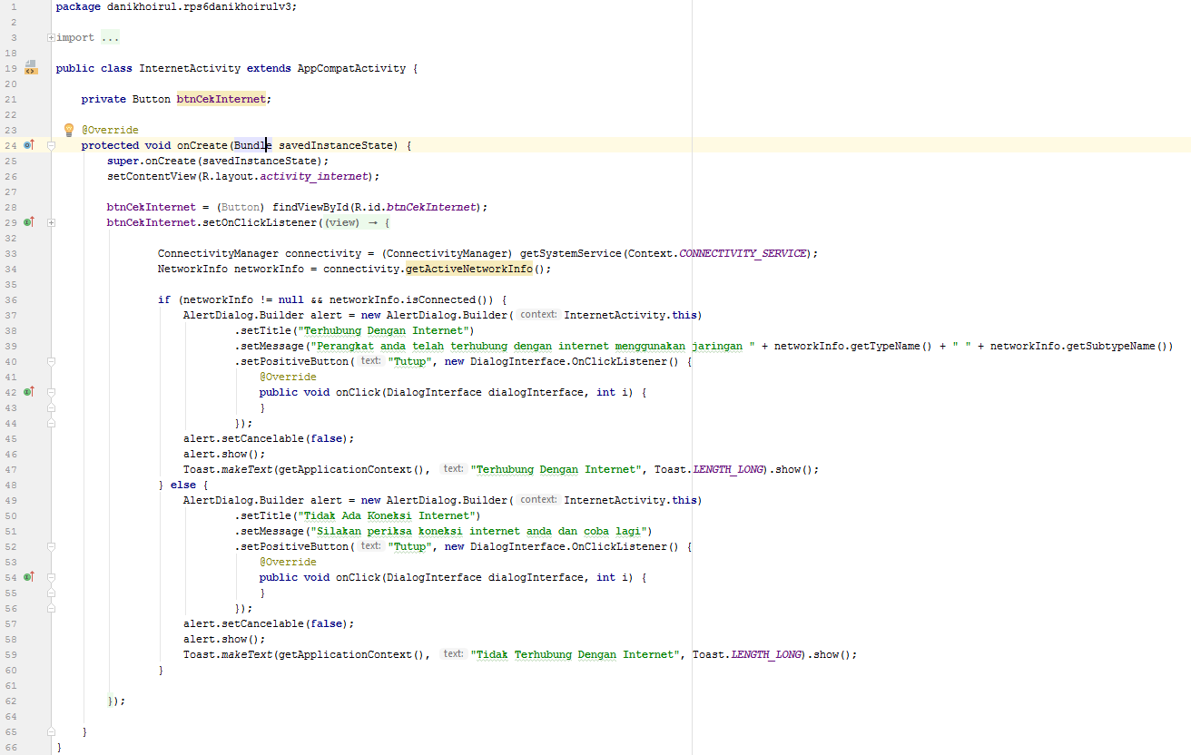
Pada InternetActivity. Java ketikkan kode berikut ini

Slide 26
Daftar Pustaka
https://developer.android.com/guide/topics/security/permissions?hl=id
https://google-developer-training.gitbooks.io/android-developer-fundamentals-course-concepts/content/idn/Unit%205/131_c_permissions,_performance_and_security.html
https://code.tutsplus.com/id/tutorials/how-to-make-calls-and-use-sms-in-android-apps--cms-28168
http://android.anonimeact.com/2017/02/21/membuat-panggilan-telepon-dari-aplikasi/
https://developer.android.com/training/monitoring-device-state/connectivity-monitoring?hl=id
https://www.wildantechnoart.net/2017/08/memantau-dan-menentukan-status-koneksi-pada-aplikasi.html
https://aris83.wordpress.com/2015/12/13/pengertian-short-message-service-sms/
http://emerer.com/mms-multimedia-messaging-service-dan-elemen-pembangunnya/
http://edisugiarto.blogspot.com/2010/08/multimedia-messaging-service-mms.html
https://google-developer-training.gitbooks.io/android-developer-fundamentals-course-concepts/content/idn/Unit%205/131_c_permissions,_performance_and_security.html
https://support.polar.com/e_manuals/M600/Polar-M600-user-manual-Indonesian/Content/phone-calls-android.htm

